Slide 1












Slide 2


메인 카테고리 | 세부 카테고리
로그인 | 회원가입
 | 이메일인증
메인 카테고리 | 세부 카테고리
유기동물 찾기 | 지역별, 품종별 분류
메인 카테고리 | 세부 카테고리
마이페이지 | 활동내역
 | 개인정보설정
 | 프로필사진
 | 팔로잉
 | 로그아웃
메인 카테고리 | 세부 카테고리
반려동물 장례업체 | 장례업체 검색
메인 카테고리 | 세부 카테고리
커뮤니티 | 게시글
 | 댓글
 | 팔로우 분류
 | 무한스크롤
메인 카테고리 | 세부 카테고리
사료정보 | 사료검색
 | 품종별 분류
 | 항목별 분류
메인 카테고리 | 세부 카테고리
지도 | 숙소
 | 식당
 | 놀이터
 | 학교
 | 병원
 | 장소별리뷰

Slide 3

MEMI | 항목 | 상세 설명
01. [회원가입, 로그인] |  | 가입정보 입력 및 계정 생성 :아이디, 비밀번호, 이메일, 이름 등 가입 필수 정보
 |  | 이메일 본인 인증(중복 가입 불가)
MEMI | 항목 | 상세 설명
03. [커뮤니티] | 게시글 | 로그인 사용자의 게시글 작성, 수정, 삭제 기능 제공
 | 댓글 | 로그인 사용자의 댓글 작성, 수정, 삭제 기능 제공
 | 필터 | *전체, 내팔로워, 내팔로잉에 따른 게시글 분류
 | 무한스크롤 | 스크롤이 내려가면 게시글이 추가로 붙는 기능 제공
MEMI | 항목 | 상세 설명
02. [메인] | 커뮤니티 | 커뮤니티 페이지로 이동
 | 맵 | 맵 페이지로 이동
 | 사료검색 | 사료검색 페이지로 이동
 | 유기동물찾기 | 유기동물 찾기 페이지로 이동
 | 반려동물 장례업체 | 반려동물 장례업체 페이지로 이동
 | 배너 | 사료검색, 커뮤니티, 유기동물 찾기, 배너 이메일 본인 인증(중복 가입 불가)

Slide 4

메인
로그인/회원가입
로그인
회원가입
ID 찾기
PW 변경
홈
커뮤니티
게시글
게시글 작성
메인배너
커뮤니티
게시글 수정
게시글 삭제
지도
사료검색
댓글
댓글 작성
유기동물찾기
댓글 수정
댓글 삭제
반려동물 장례업체
게시글 분류
전체
내팔로워
내팔로잉

Slide 5
지도
숙소
식당
유기동물찾기
지역별 품종에 따른 분류
놀이터
반려동물 장례업체
장례업체 검색
학교
병원
사료 정보
사료 검색
장소별리뷰
품종별 분류
항목별 분류
마이페이지
활동내역
작성게시글
개인정보설정
프로필 사진 등록
작성댓글
프로필사진
이름 변경
작성리뷰
비밀번호 변경
저장리뷰
로그아웃
팔로잉
팔로잉 리스트
팔로워 리스트

Slide 6

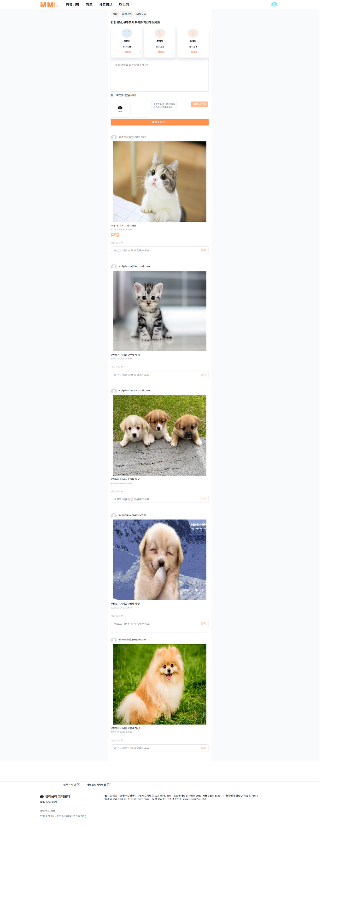
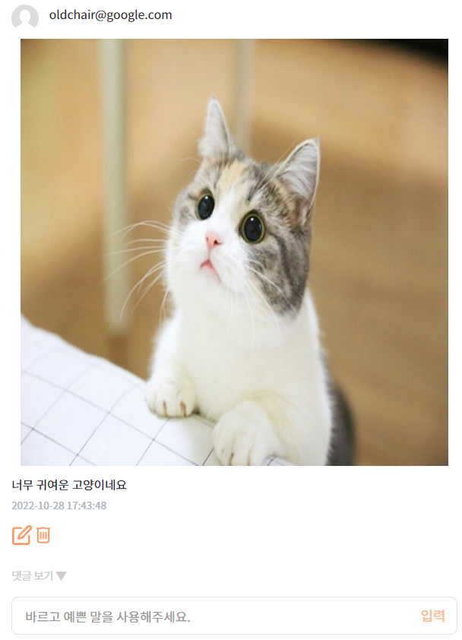
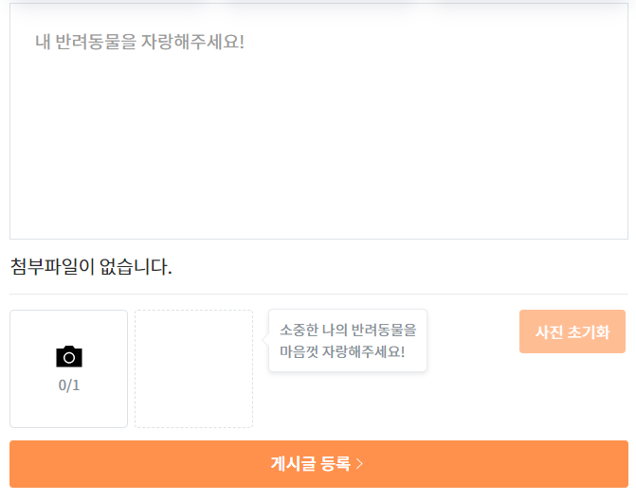
게시글 수정/삭제
C: 게시글 수정
D: 게시글 삭제 및 첨부파일 삭제
[커뮤니티]게시글 > 수정 및 삭제
커뮤니티 - 게시글
A: 첨부파일 기능 추가
B: 게시글 작성
[커뮤니티]게시글 > 등록
A
C
D
B

Slide 7
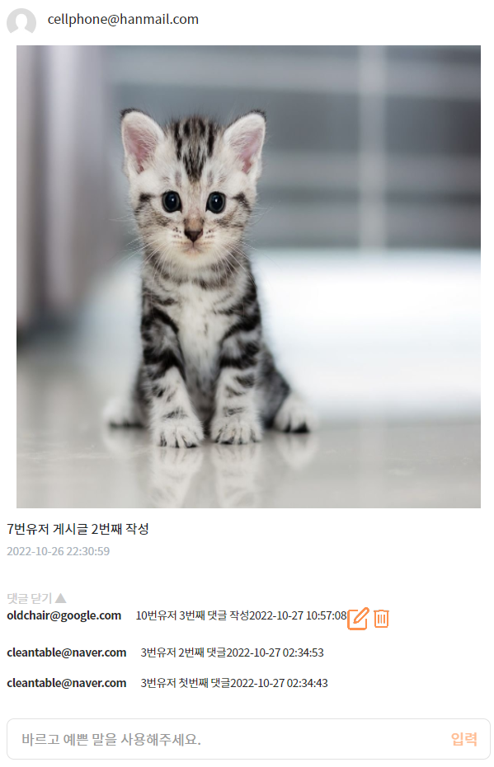
커뮤니티 - 댓글
[커뮤니티]댓글 > 추가, 수정, 삭제
A:게시글의 댓글 추가
B:게시글의 댓글 수정
C:게시글의 댓글 삭제
A
B
C

Slide 8
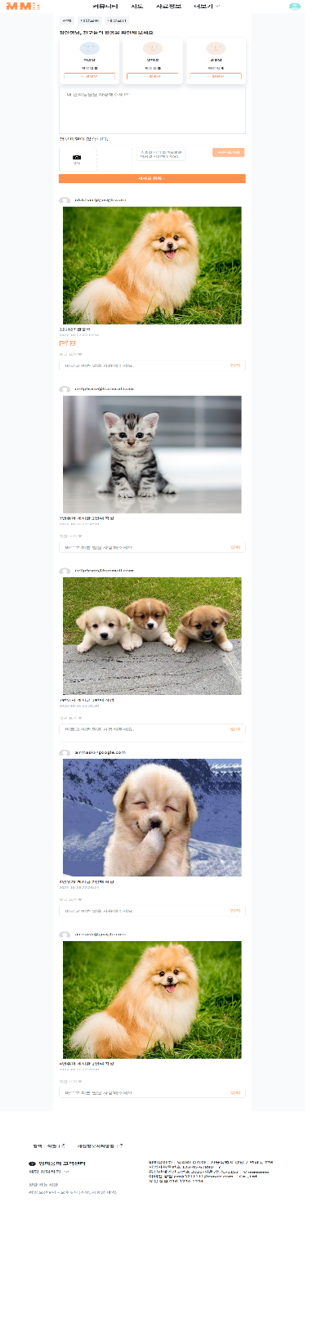
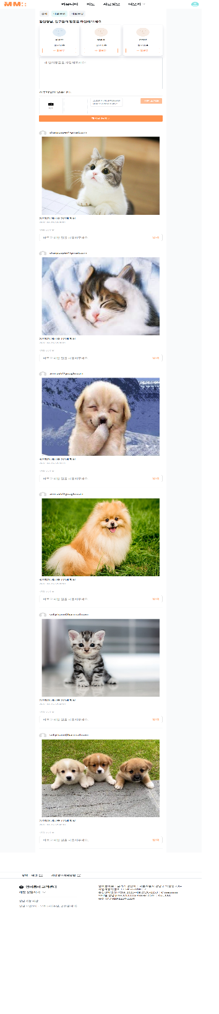
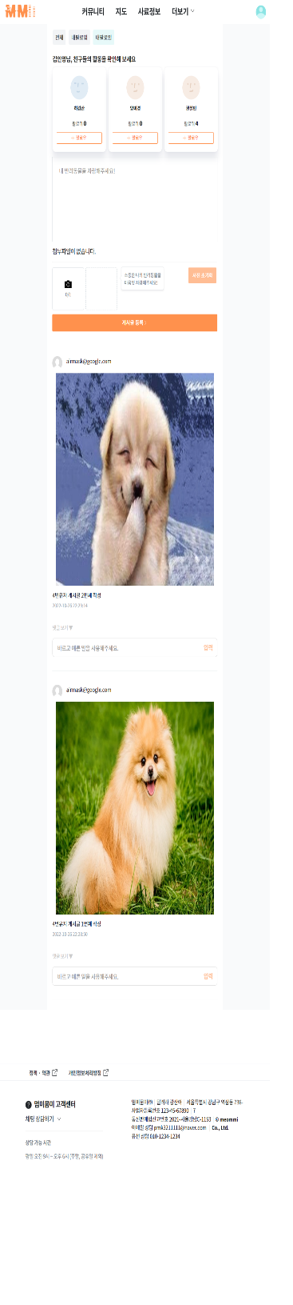
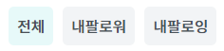
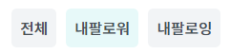
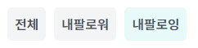
커뮤니티 - 필터
[커뮤니티]필터 > 전체
[커뮤니티]필터 > 내팔로우
[커뮤니티]필터 > 내팔로잉
A:전체 게시글의 정해진 개수만큼 출력
B:전체 게시글 중 내팔로워 게시글만 출력
C:전체 게시글 중 내팔로잉 게시글만 출력
A
B
C

Slide 9

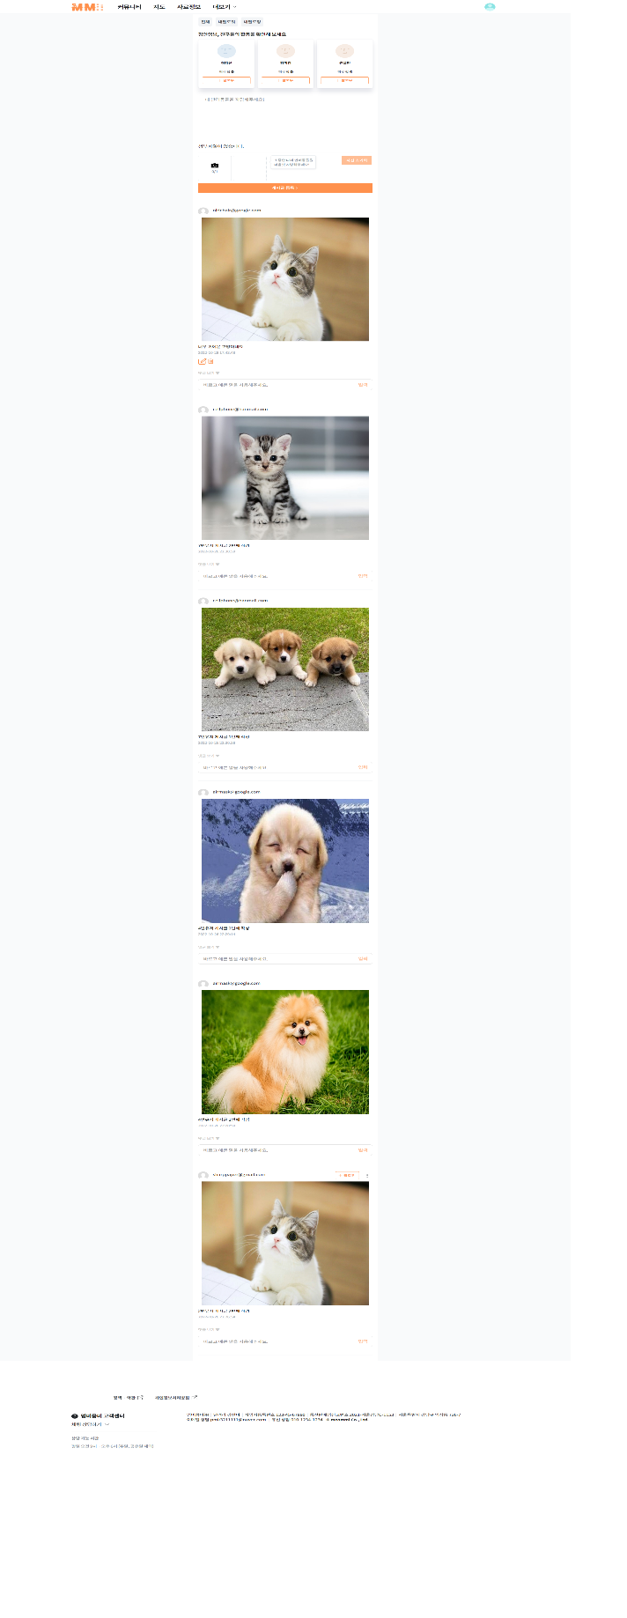
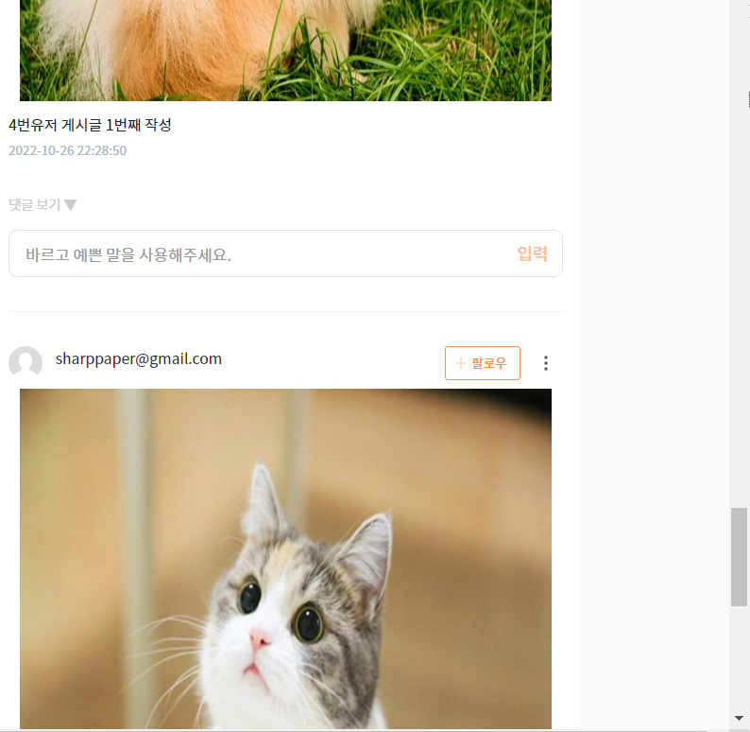
커뮤니티 - 무한스크롤
A:스크롤을 내리면 게시글의 댓글 및 첨부파일 추가
[커뮤니티]무한스크롤 > 이벤트 발생시 게시글,첨부파일 게시글의 댓글들을 추가
A

